Slide 1
Циклические вычислительные процессы
Лекция №2

Slide 2
Циклы
Циклы являются управляющими конструкциями, позволяя в зависимости от определенных условий выполнять некоторое действие множество раз. В C# имеются следующие виды циклов:
for
foreach
while
do...while

Slide 3
ЦИКЛ for
for ([действия_до_выполнения_цикла]; [условие] ;[действия_после_выполнения] )
{
// действия
}
Объявление цикла for состоит из трех частей. Первая часть объявления цикла - некоторые действия, которые выполняются один раз до выполнения цикла. Обычно здесь определяются переменные, которые будут использоваться в цикле.
Вторая часть - условие, при котором будет выполняться цикл. Пока условие равно true, будет выполняться цикл.
И третья часть - некоторые действия, которые выполняются после завершения блока цикла. Эти действия выполняются каждый раз при завершении блока цикла.
После объявления цикла в фигурных скобках помещаются сами действия цикла.

Slide 4
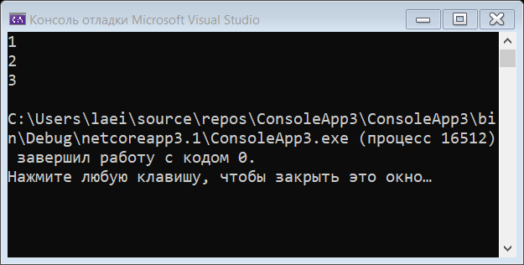
ЦИКЛ for
using System;
namespace ConsoleAppFor
{
class Program
{
static void Main(string[] args)
{
for (int i = 1; i < 4; i++)
{
Console.WriteLine(i);
}
}
}
}

Slide 5
ЦИКЛ for
Весь процесс цикла можно представить следующим образом:
Определяется переменная int i = 1
Проверяется условие i < 4. Оно истинно (так как 1 меньше 4), поэтому выполняется блок цикла
Блок цикла закончил выполнение, поэтому выполняется третья часть объявления цикла - i++. После этого переменная i будет равна 2.
Снова проверяется условие i < 4. Оно истинно (так как 2 меньше 4), поэтому опять выполняется блок цикла
Блок цикла закончил выполнение, поэтому снова выполняется выражение i++. После этого переменная i будет равна 3.

Slide 6
ЦИКЛ for
Снова проверяется условие i < 4. Оно истинно (так как 3 меньше 4), поэтому опять выполняется блок цикла
Блок цикла закончил выполнение, поэтому снова выполняется выражение i++. После этого переменная i будет равна 4.
Снова проверяется условие i < 4. Теперь оно возвращает false, так как значение переменной i НЕ меньше 4, поэтому цикл завершает выполнение. Далее уже выполняется остальная часть программы, которая идет после цикла
В итоге блок цикла сработает 3 раза, пока значение i не станет равным 4. И каждый раз это значение будет увеличиваться на 1.
Однократное выполнение блока цикла называется итерацией. Таким образом, здесь цикл выполнит три итерации.

Slide 7
ЦИКЛ for
Снова проверяется условие i < 4. Оно истинно (так как 3 меньше 4), поэтому опять выполняется блок цикла
Блок цикла закончил выполнение, поэтому снова выполняется выражение i++. После этого переменная i будет равна 4.
Снова проверяется условие i < 4. Теперь оно возвращает false, так как значение переменной i НЕ меньше 4, поэтому цикл завершает выполнение. Далее уже выполняется остальная часть программы, которая идет после цикла
В итоге блок цикла сработает 3 раза, пока значение i не станет равным 4. И каждый раз это значение будет увеличиваться на 1.
Однократное выполнение блока цикла называется итерацией. Таким образом, здесь цикл выполнит три итерации.

Slide 8
ЦИКЛ for
Нам необязательно указывать все условия при объявлении цикла. Например, мы можем написать так:
int i = 1;
for (; ; )
{
Console.WriteLine($"i = {i}");
i++;
}

Slide 9
ЦИКЛ for
Нам необязательно именно в первой части цикла объявлять переменную, а в третий части изменять ее значение - это могут быть любые действия. Например, мы можем написать так:
var i = 1;
for (Console.WriteLine("Начало выполнения цикла"); i < 4; Console.WriteLine($"i = {i}")
{
i++;
}

Slide 10
Цикл do..while
do
{
действия цикла
}
while (условие)

Slide 11
Цикл do..while
int i = 6;
do
{
Console.WriteLine(i);
i--;
}
while (i > 0);
int i = -1;
do
{
Console.WriteLine(i);
i--;
}
while (i > 0);
Левый код цикла сработает 6 раз, пока i не станет равным нулю. Но важно отметить, что цикл do гарантирует хотя бы единократное выполнение действий, даже если условие в инструкции while не будет истинно. Поэтому хотя у нас переменная i меньше 0, правый цикл все равно один раз выполнится.

Slide 12
Цикл while
while (условие)
{
действия цикла
}
В отличие от цикла do цикл while сразу проверяет истинность некоторого условия, и если условие истинно, то код цикла выполняется:
int i = 6;
while (i > 0)
{
Console.WriteLine(i);
i--;
}

Slide 13
Цикл foreach
Цикл foreach предназначен для перебора набора или коллекции элементов. Его общее определение:
foreach (тип_данных переменная in коллекция)
{
// действия цикла
}
После оператора foreach в скобках сначала идет определение переменной. Затем ключевое слово in и далее коллекция, элементы которой надо перебрать.
При выполнении цикл последовательно перебирает элементы коллекции и помещает их в переменную, и таким образом в блоке цикла мы можем выполнить с ними некоторые действия.

Slide 14
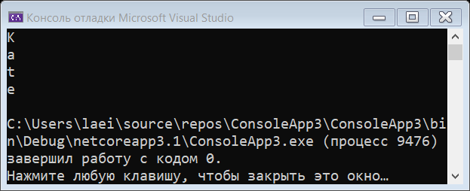
Цикл foreach
Например, возьмем строку. Строка по сути - это коллекция символов. И .NET позволяет перебрать все элементы строки - ее символы с помощью цикла foreach.
foreach (char c in «Kate")
{
Console.WriteLine(c);
}
Здесь цикл foreach пробегается по всем символам строки “Kate" и каждый символ помещает в символьную переменную c. В блоке цикла значение переменной c выводится на консоль. Поскольку в строке “Kate" четыре символа, то цикл выполнится четыре раза.

Slide 15
Цикл foreach
Стоит отметить, что определяемая в объявлении цикла должна по типу соответствовать типу элементов перебираемой коллекции. Так, элементы строки - значения типа char - символы. Поэтому переменная c имеет тип char. Однако в реальности не всегда бывает очевидно, какой тип представляют элементы коллекции. В этом случае мы можем определить переменную с помощью оператора var:
foreach (var c in «Kate")
{
Console.WriteLine(c);
}

Slide 16

Операторы continue и break
Иногда возникает ситуация, когда требуется выйти из цикла, не дожидаясь его завершения. В этом случае мы можем воспользоваться оператором break.
for (int i = 0; i < 9; i++)
{
if (i == 5)
break;
Console.WriteLine(i);
}

Slide 17
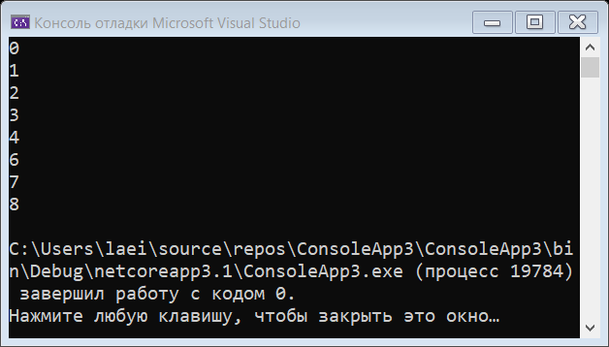
Операторы continue и break
Теперь поставим себе другую задачу. А что если мы хотим, чтобы при проверке цикл не завершался, а просто пропускал текущую итерацию. Для этого мы можем воспользоваться оператором continue:
for (int i = 0; i < 9; i++)
{
if (i == 5)
continue;
Console.WriteLine(i);
}
Операторы break и continue можно применять в любом типе циклов.

Slide 18
Вложенные циклы
Одни циклы могут быть вложенными в другие. Например:
for (int i = 1; i < 10; i++)
{
for (int j = 1; j < 10; j++)
{
Console.Write($"{i * j} \t");
}
Console.WriteLine();
}
В данном случае цикл for (int i = 1; i < 10; i++) выполняется 9 раз, то есть имеет 9 итераций. Но в рамках каждой итерации выполняется девять раз вложенный цикл for (int j = 1; j < 10; j++). В итоге данная программа выведет таблицу умножения.

